Slide 1
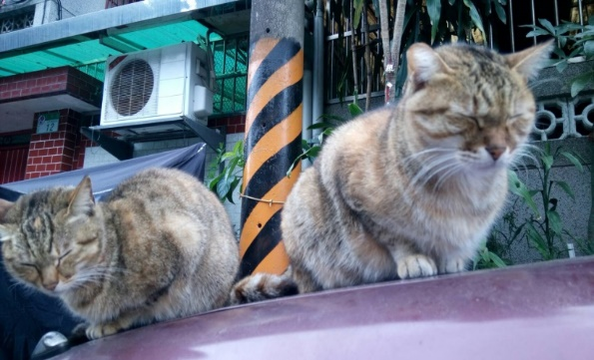
標題版面配置
愛護浪浪~有FOOD同享
副標題
臺北市中山區永安國民小學 六年四班
愛護浪浪~有FOOD同享

Slide 2
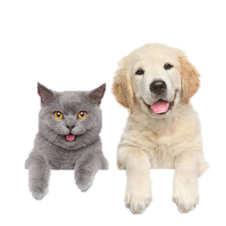
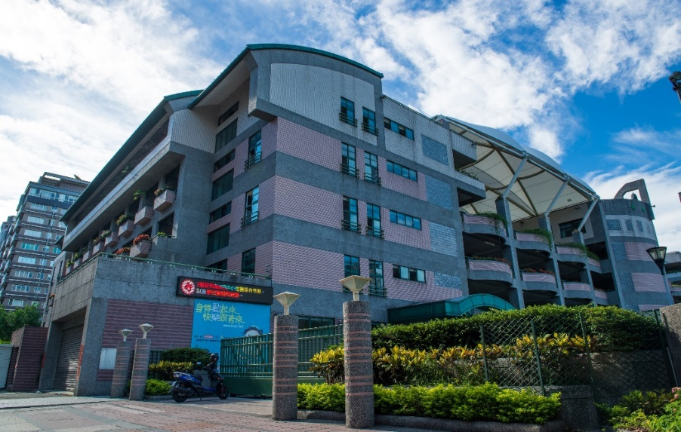
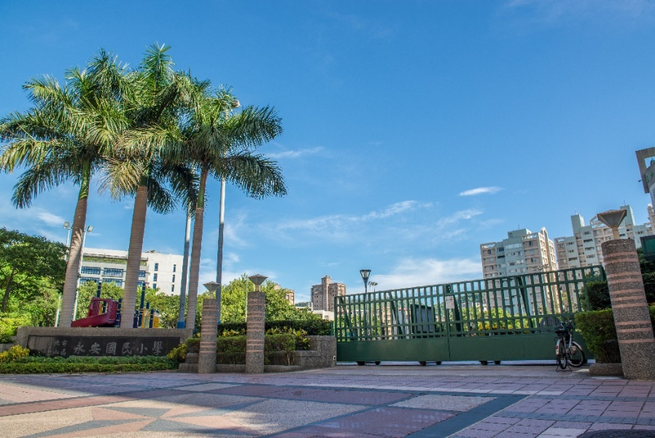
ABOUT ME 1
愛護浪浪~有FOOD同享
永安國小位於臺北市中山區大直特區，有山有水鳥語花香，是一個很適合居住的好環境。
社區居民生活水平較高，有養寵物的習慣。學校旁的小公園常見流浪貓狗出沒，小朋友上下學也常會踩到[黃金]。
班上有12位男生，13位女生，共25人。我們都是一群天真活潑，喜歡親自動手做的小學生。

Slide 3
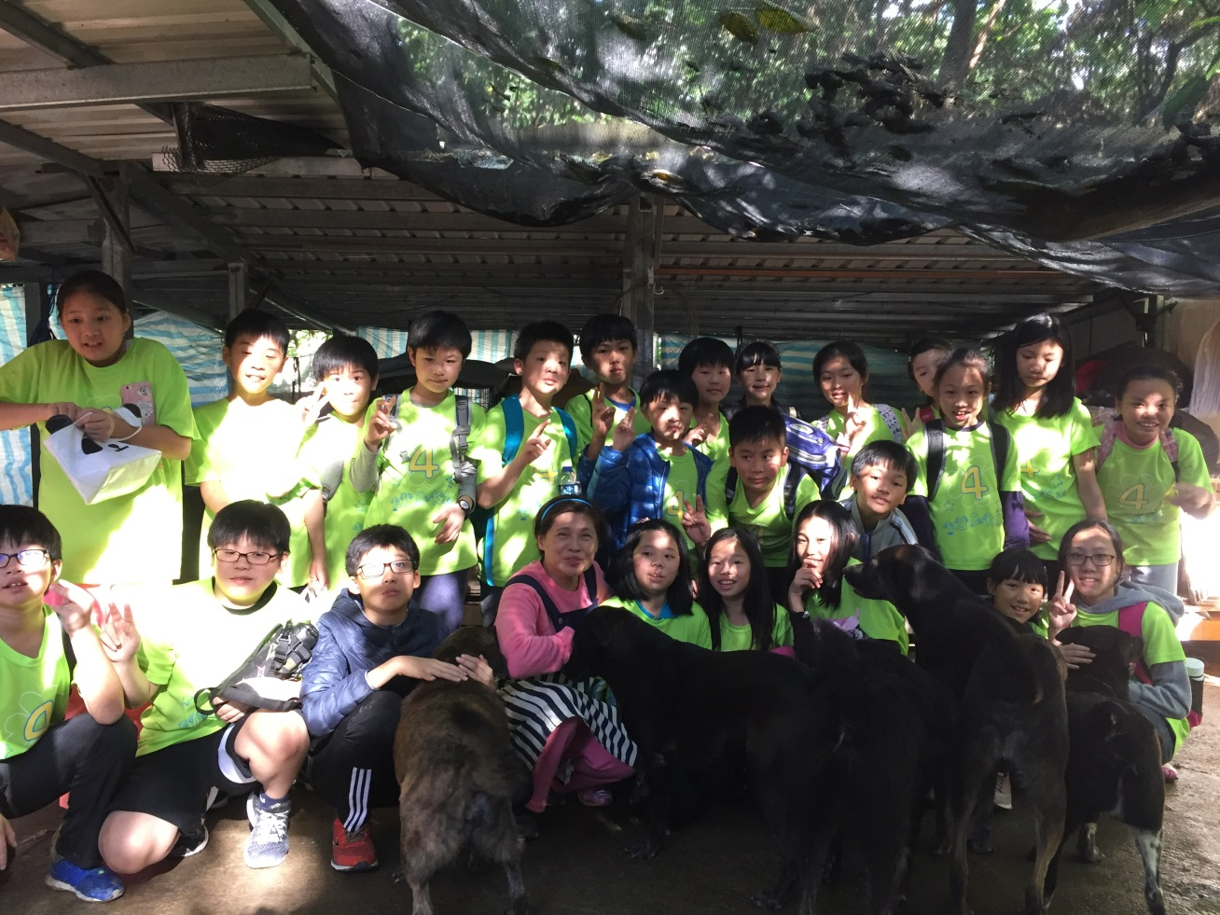
ABOUT ME 2
愛護浪浪~有FOOD同享
臺北市【永安國小】六年4班
公益行動名稱:
愛護浪浪~有FOOD同享
執行時間：
2017/8/30-2019/3/08

Slide 4
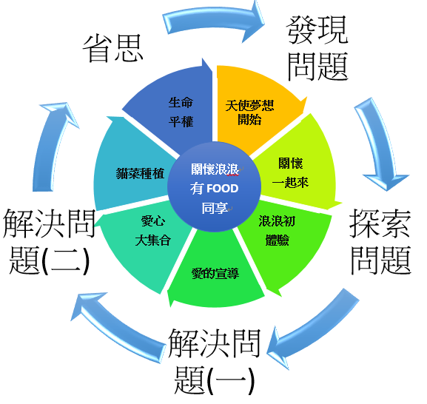
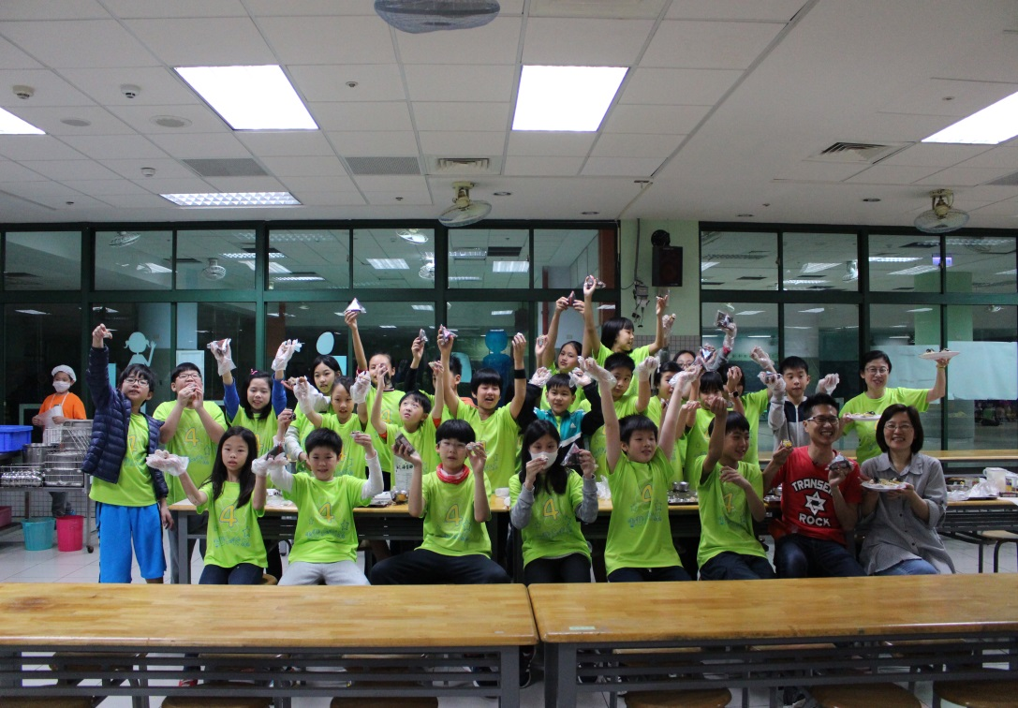
愛護浪浪~有FOOD同享
方案架構圖

Slide 5
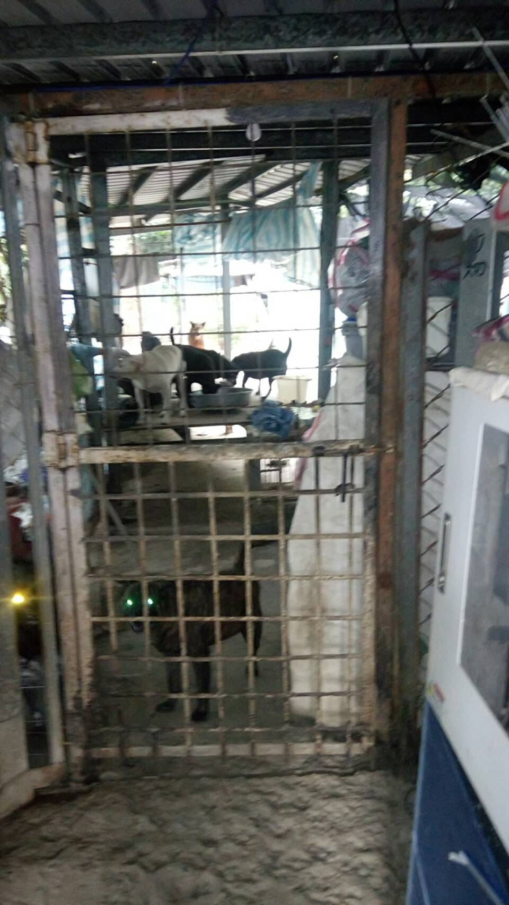
愛護浪浪~有FOOD同享
天使夢想開始
發現
問題
1.由全班共同討論，目前社會上需要關注的議題。
2.經小組調查、討論後，決定進行公益活動的議題，並進行報告。
3.經全班表決，決定全班性的公益活動議題。
策略
規劃
1.全班決定，以關懷流浪動物為主題。
2.了解目前流浪動物的處境。
3.行動支援。
實踐
與省思
1.進行活動規劃。
2.以行動進行相關的活動，包含參觀流浪動物之家、中途之家、宣導、募資、義賣、捐贈的相關 活動。
3.省思與回饋
希望力

Slide 6
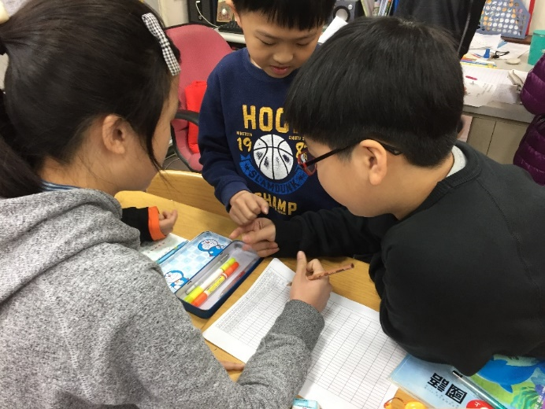
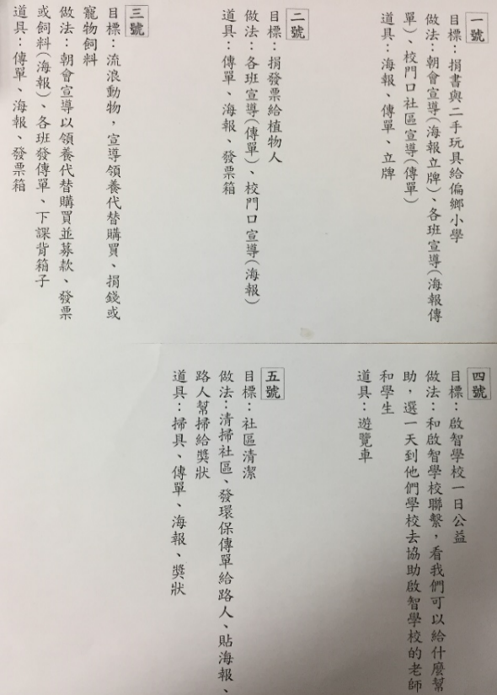
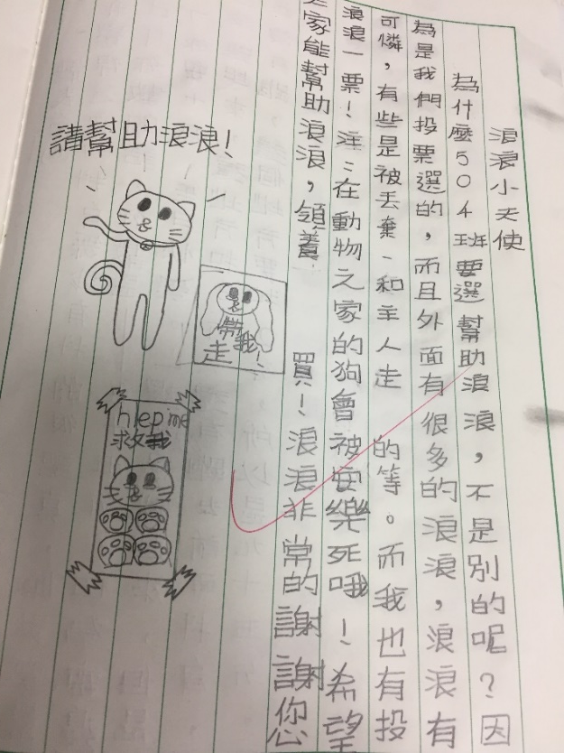
關懷一起來
愛護浪浪~有FOOD同享
分組討論
首先老師進行案例分享，並請小組討論發想。
資料蒐集與調查
進行小組資料蒐集。
小組分享與票選
各小組進行分享。最後進行表決，確定公益對象。
確定公益對象
希望力

Slide 7
策略規劃
愛護浪浪~有FOOD同享
參訪
流浪動物之家
卓媽媽流浪狗之家
拼圖貓中途之家
宣導
宣導內容規劃
勸募義賣
發票勸募
二手物義賣
生產義賣
捐款
利用貓便種植有機蔬菜義賣。
社區募款活動
與拼圖貓中途之家合作，進行永續經營的理念。
目前累績資金28939元。
有機米食產品義賣。
校園與社區宣導，養牠就不要丟棄牠。
讓貓也能變生產者
超越力
可供卓媽媽流浪狗之家，2隻受傷動物就醫。44隻流浪狗7天糧食。
可供拼圖喵中途之家80隻愛滋貓15天糧食。

Slide 8
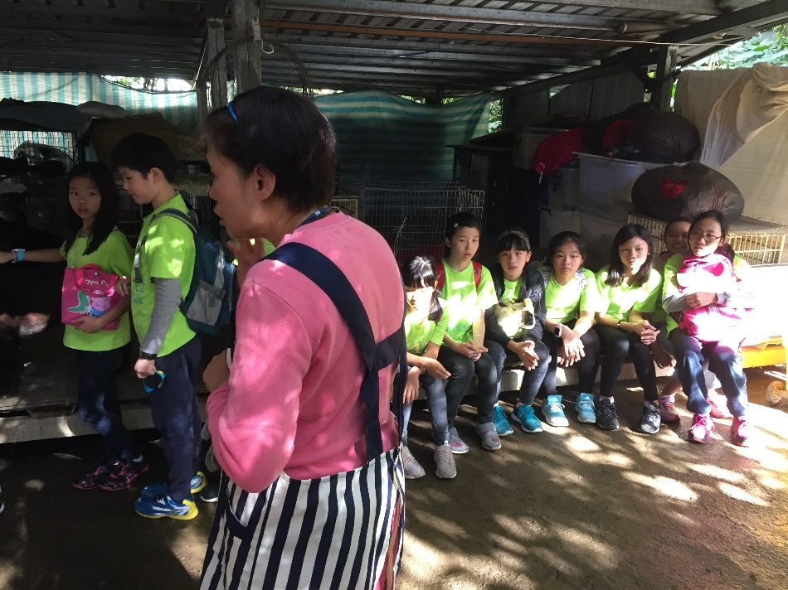
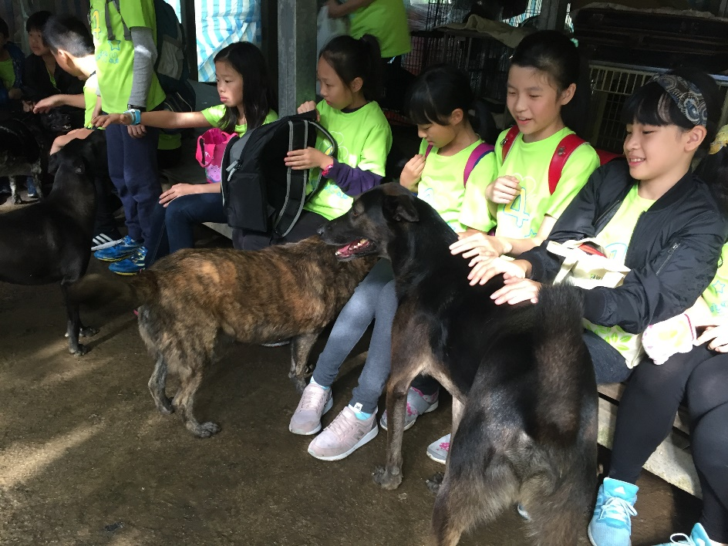
浪浪初體驗 1
愛護浪浪~有FOOD同享
眼睛直視、溫柔撫摸，愛護浪浪其實很簡單
卓媽媽流浪狗之家參訪
超越力
卓媽媽：流浪狗其實很親人
聽動保人士卓媽媽分享救助流浪狗的故事，也學習如何跟浪浪相處
浪浪接觸初體驗，練習如何跟流浪狗做朋友

Slide 9
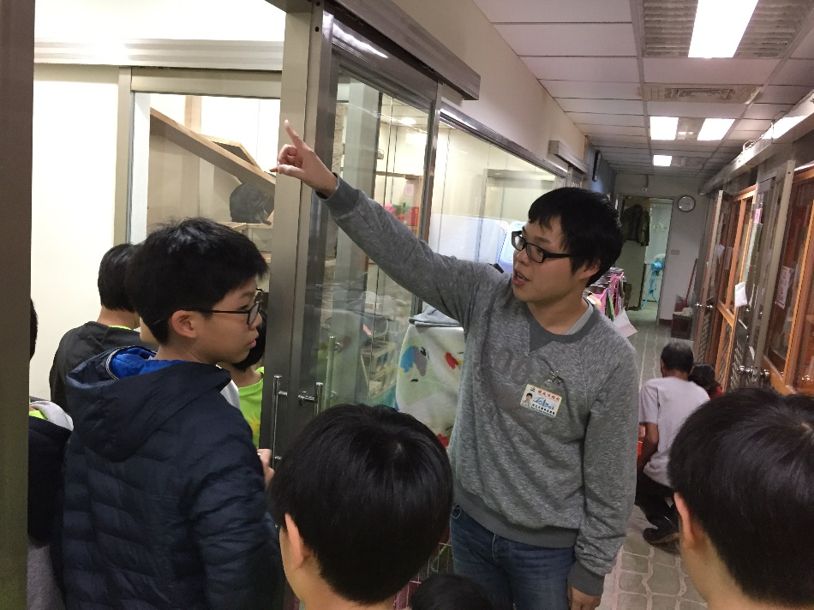
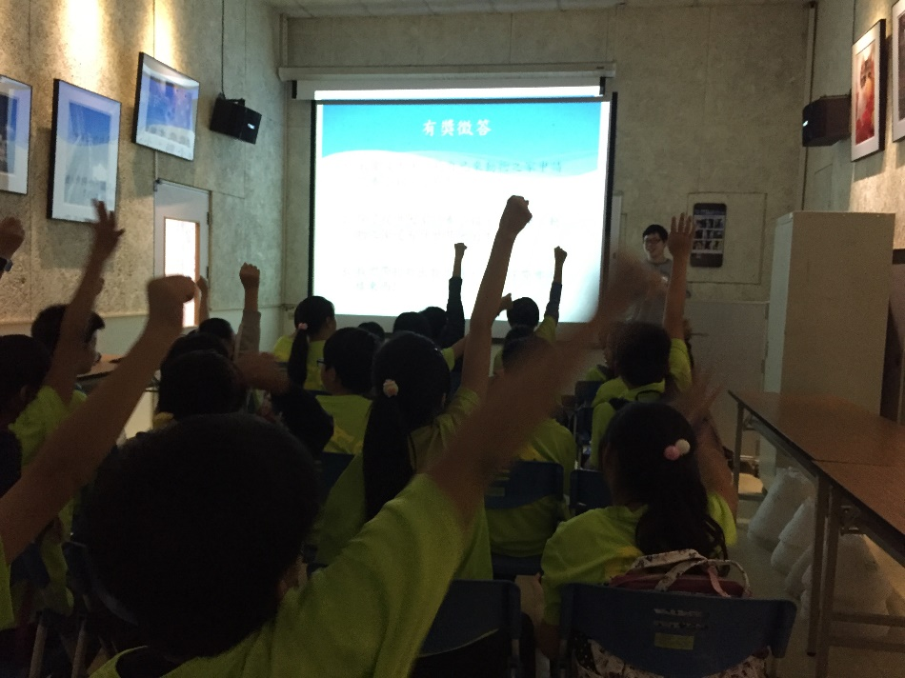
浪浪初體驗 2
愛護浪浪~有FOOD同享
臺北流浪動物之家參訪
石哥哥：只要收容得下，我們希望零安樂死
超越力
聽石哥哥講解受傷浪浪如何救治
了解台北市流浪動物救助現況

Slide 10
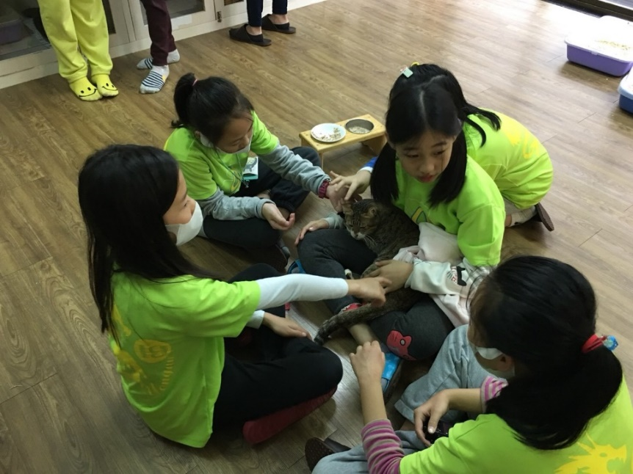
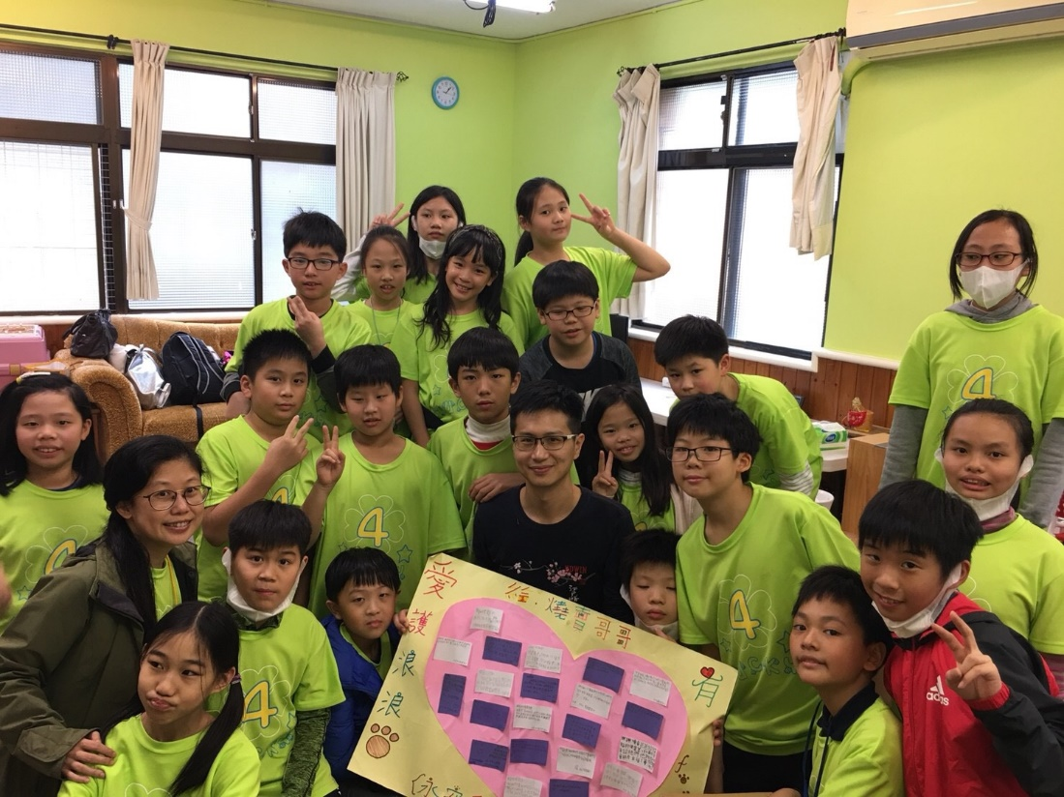
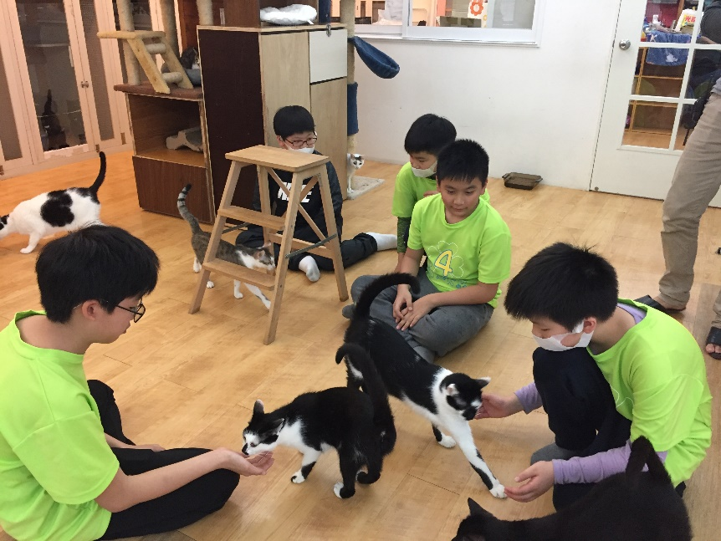
浪浪初體驗 3
愛護浪浪~有FOOD同享
拼圖喵貓中途之家參訪
向燒賣把拔學習流浪貓的照顧與[貓便當菜]的理念
超越力
貓咪相處初體驗，學習跟貓相處，看懂喵的心

Slide 11
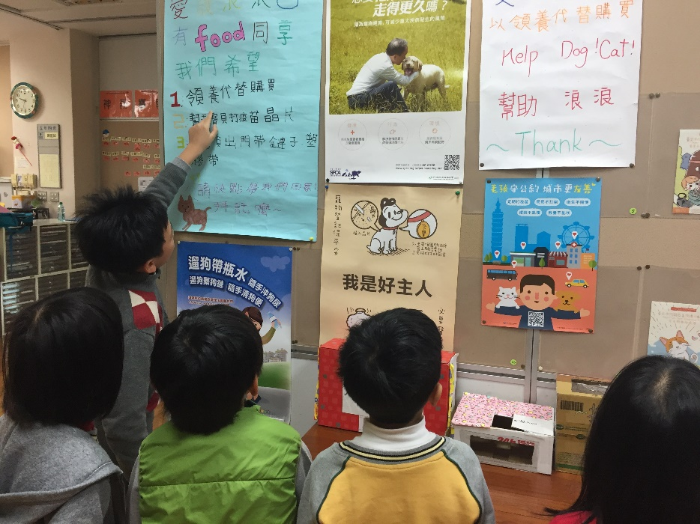
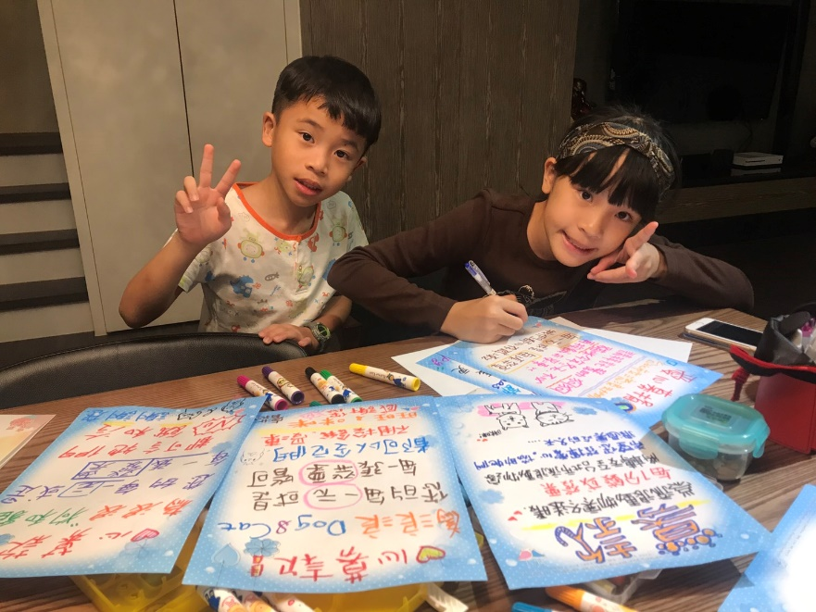
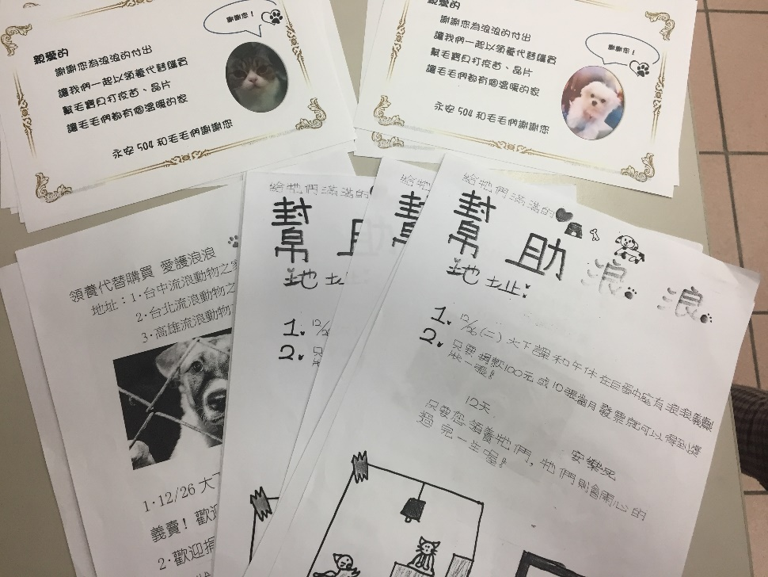
愛的宣導 1
愛護浪浪~有FOOD同享
愛護浪浪宣導海報傳單製作
超越力
我們自己設計浪浪傳單、海報和捐款獎狀喔！
也在校內設置了愛護浪浪常設展，歡迎全校同學參觀。
自己利用課餘時間進行海報與傳單設計！

Slide 12
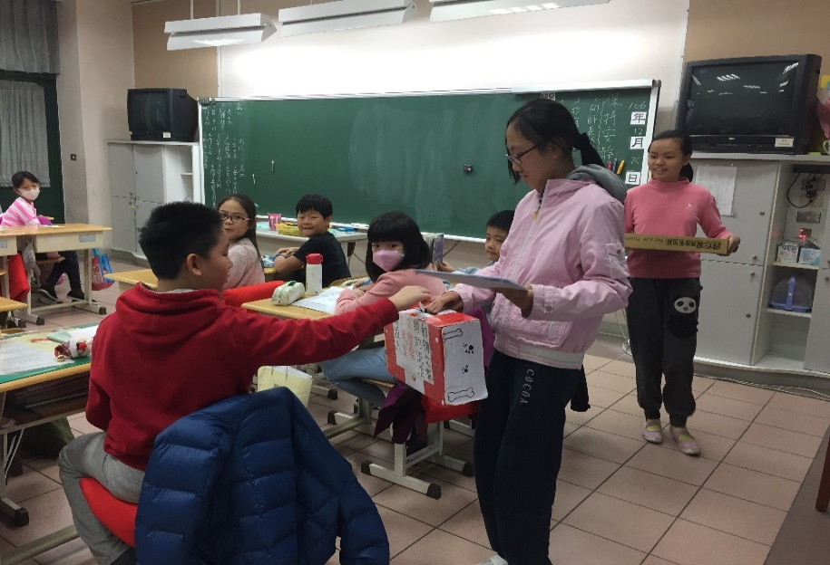
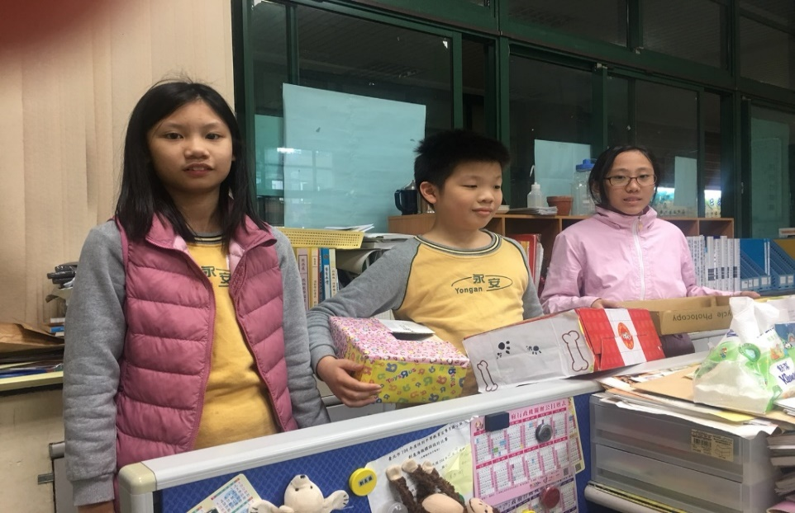
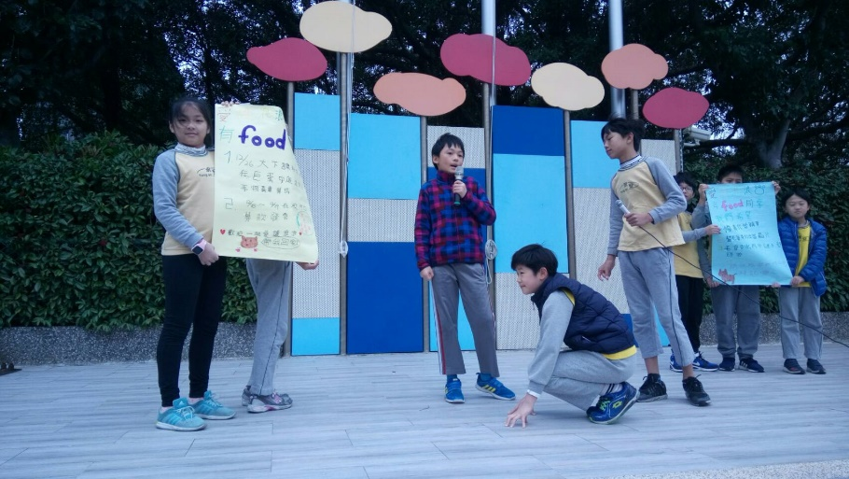
愛的宣導 2
愛護浪浪~有FOOD同享
愛護浪浪宣導活動開始囉!
超越力
午休與晨光時間到各班分享我們愛護浪浪的理念
利用下課時間，向校長主任老師們報告愛護浪浪的理念
用行動劇在朝會宣導愛護浪浪的正確方法

Slide 13
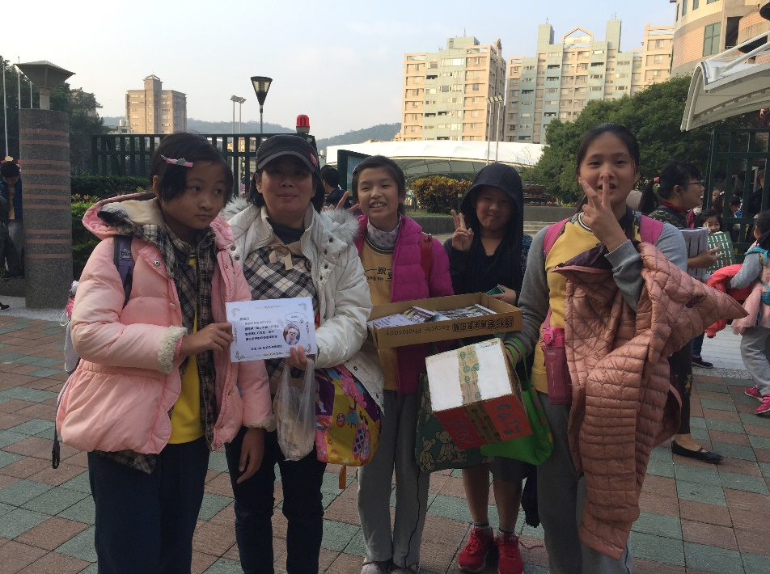
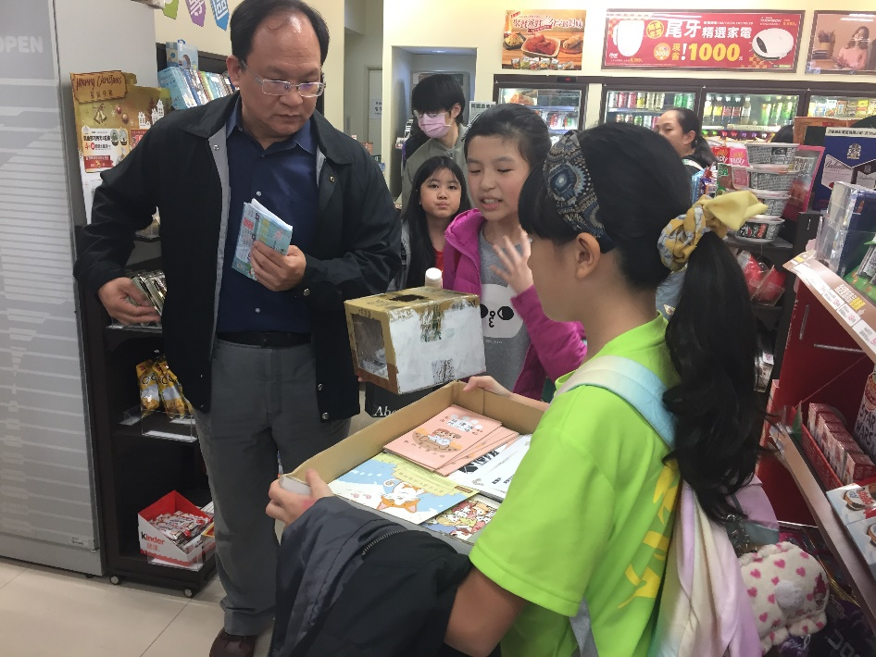
社區宣導與募款
愛心大集合 1
愛護浪浪~有FOOD同享
超越力
利用放學時間向家長宣導愛護浪浪，並募款、募發票
我們也到學校附近的社區便利商店向社區民眾宣導

Slide 14
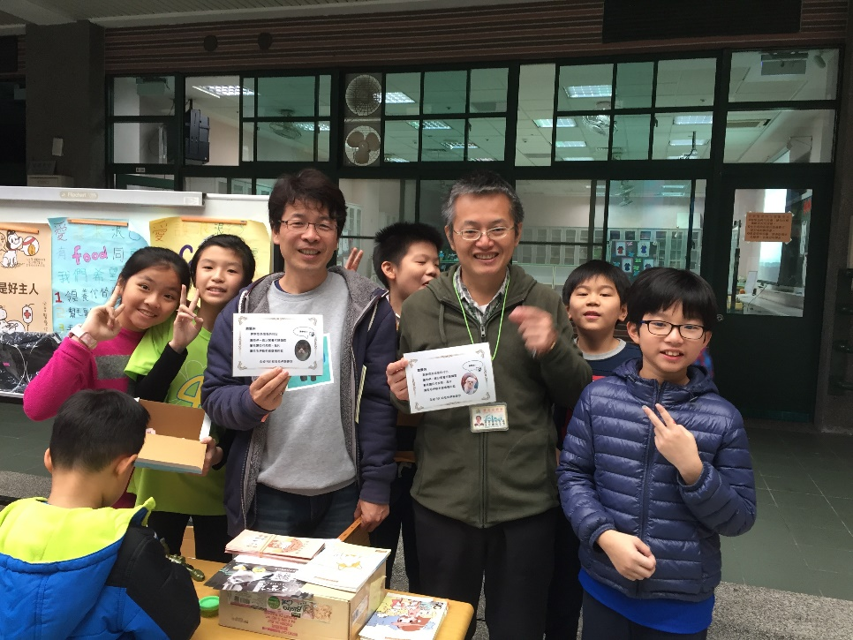
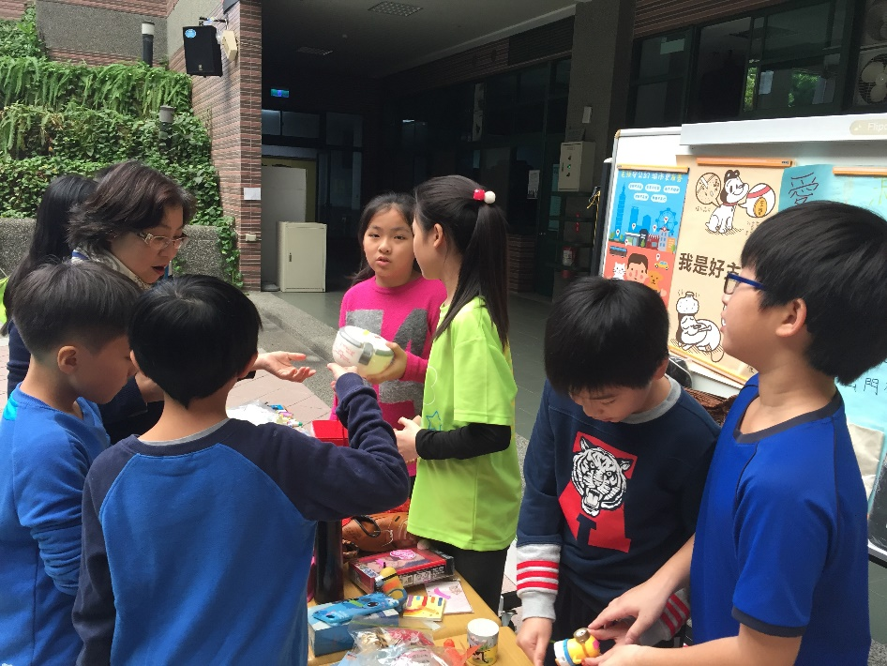
為浪浪進行二手物義賣
愛心大集合 2
愛護浪浪~有FOOD同享
校長主任們也撥空來參與義賣
超越力
學校的主任與老師們紛紛慷慨解囊，捐款、捐發票、購買二手物。
義賣時，校長很認同我們的想法，除了捐款，還買了許多二手物

Slide 15
讓貓變成生產者-”貓便”當菜
愛護浪浪~有FOOD同享
2.製成
堆肥
3.種植有機蔬菜
4.進行
義賣
5.幫貓買食物
1.蒐集
貓便
由拼圖喵貓中途之家蒐集每日貓所產生的糞便。
堆積發酵成堆肥。
利用貓便製成的肥料，種植成有機蔬菜。
進行有機蔬菜義賣。
將義賣所得，購買貓食。製造成一個永續經營的循環。讓貓也能成為自己食物的生產者。
救援力

Slide 16
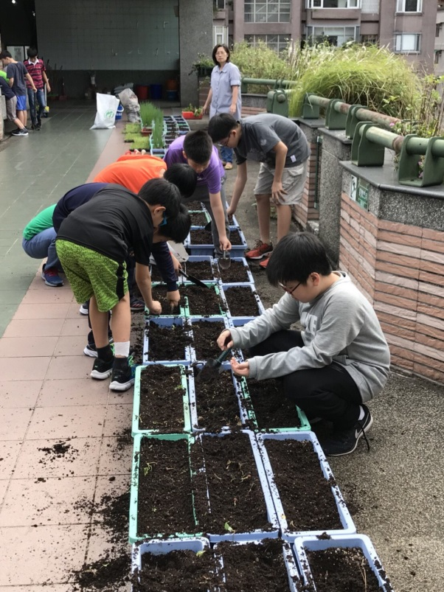
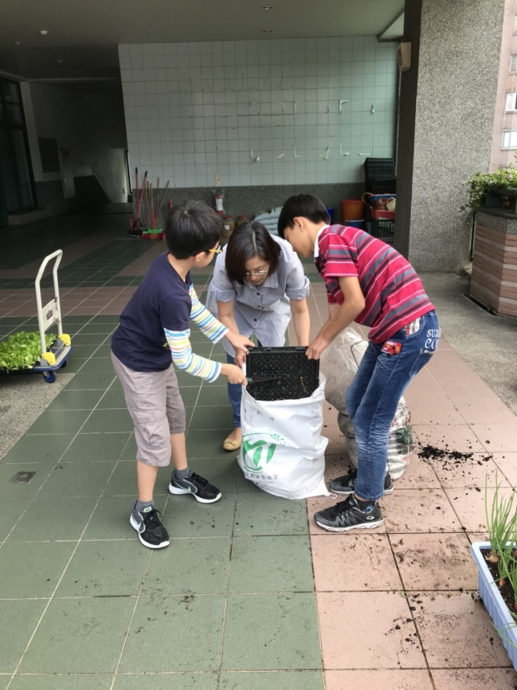
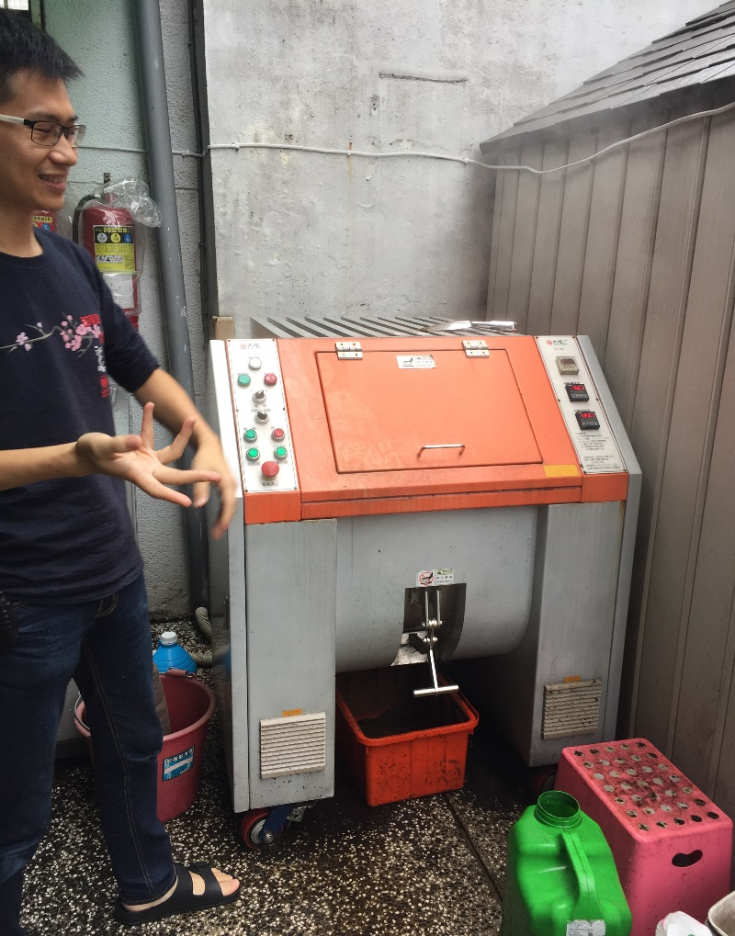
堆肥與有機蔬菜
愛護浪浪~有FOOD同享
救援力
貓便，當菜：就是用[貓便]做出堆肥，種植出的有機[食物]
拿到喵喵的便便堆肥了，我們依照燒賣爸爸教導的知識，用喵便堆肥種下有機蔬菜。

Slide 17
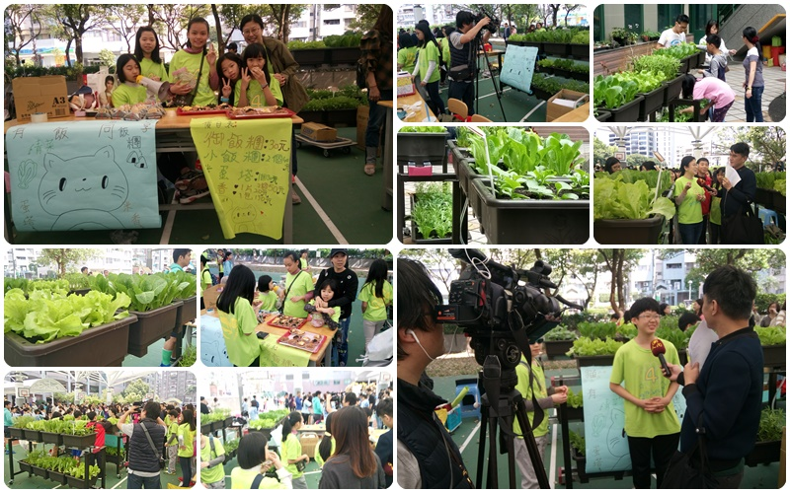
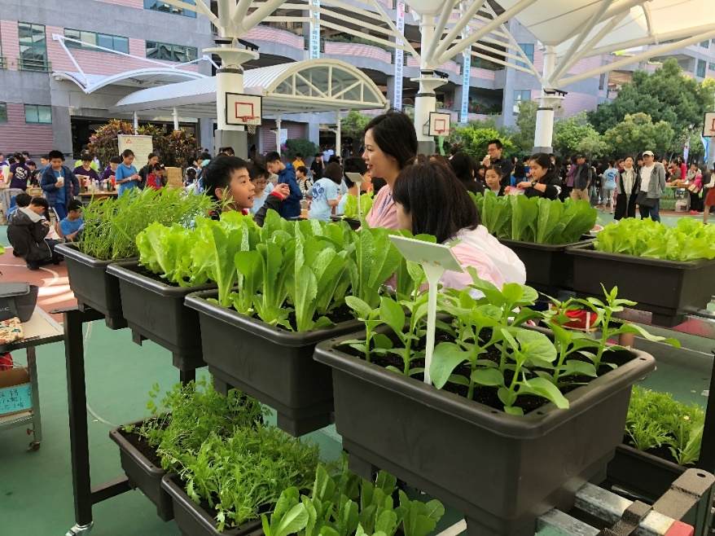
貓便當菜 1
愛護浪浪~有FOOD同享
救援力
有機蔬菜義賣活動
用貓便堆肥種的有機蔬菜長成了，我們除了義賣有機蔬菜，還向來攤位的家長學生講解，繼續宣傳我們的理念。
義賣當日有記者來採訪喔

Slide 18
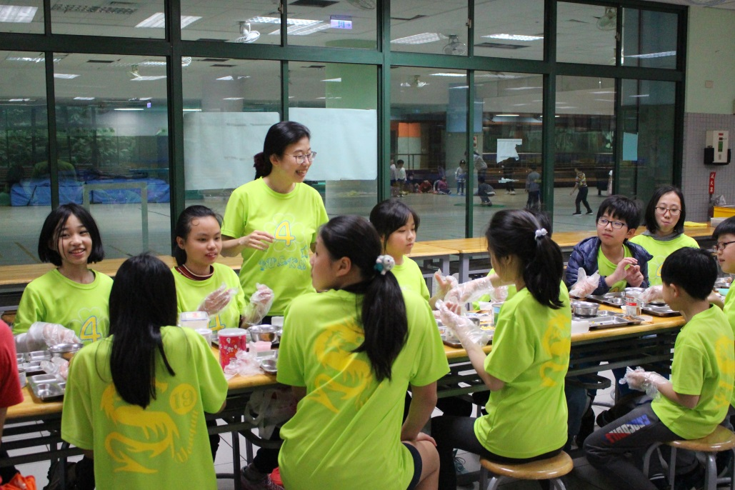
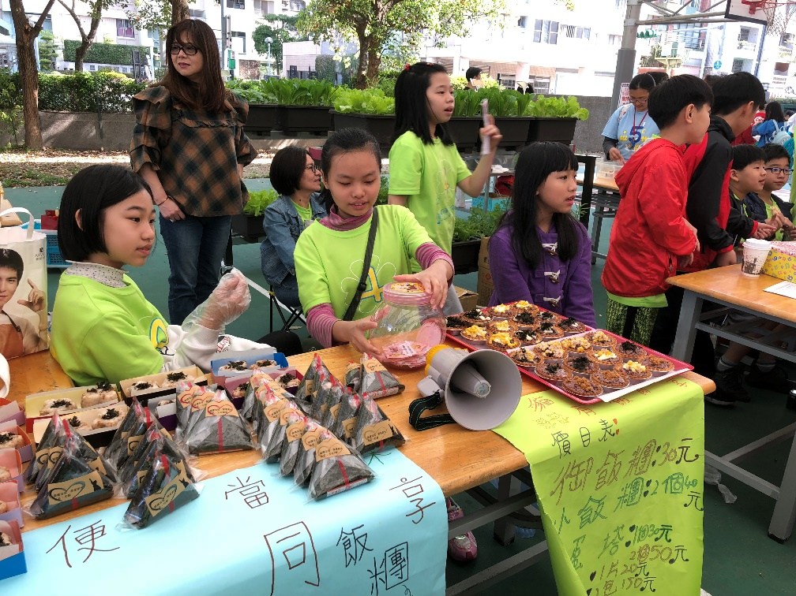
貓便當菜 2
愛護浪浪~有FOOD同享
創意飯糰、創意米蛋塔製作與義賣活動
救援力
有FOOD同享
喵便當米
我們集思廣益，製作出創意飯糰、創意米蛋塔，看看哪種口味的更好吃。
收到的貓便當米，會在園遊會時製作創意飯糰與創意米蛋塔義賣，繼續換成貓罐罐給浪浪們吃喔。

Slide 19
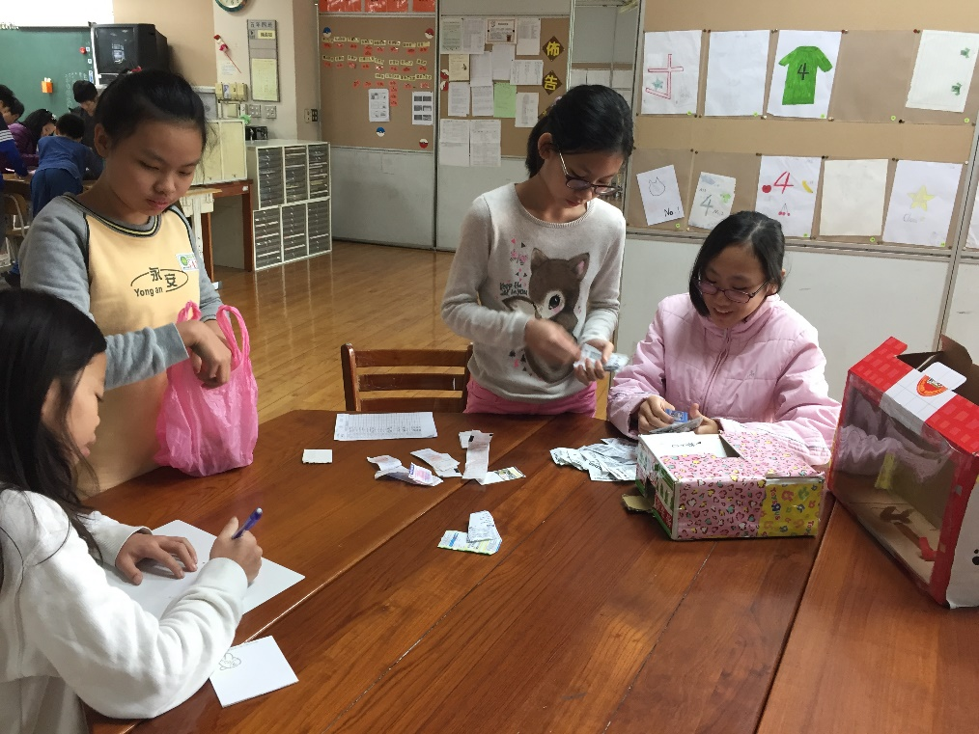
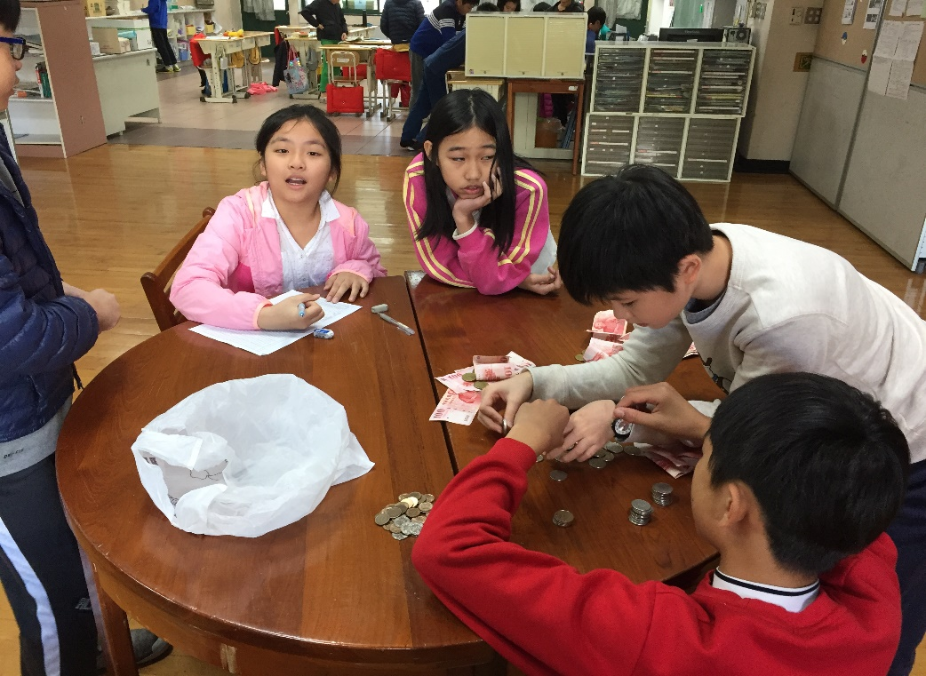
結算與捐款 1
愛護浪浪~有FOOD同享
救援力
我們分組結算各項活動募到的發票與款項，就可以確定能捐多少罐罐給浪浪們了

Slide 20
結算與捐款2
愛護浪浪~有FOOD同享
救援力
308份狗糧
2隻傷狗就醫
1200份貓糧

Slide 21
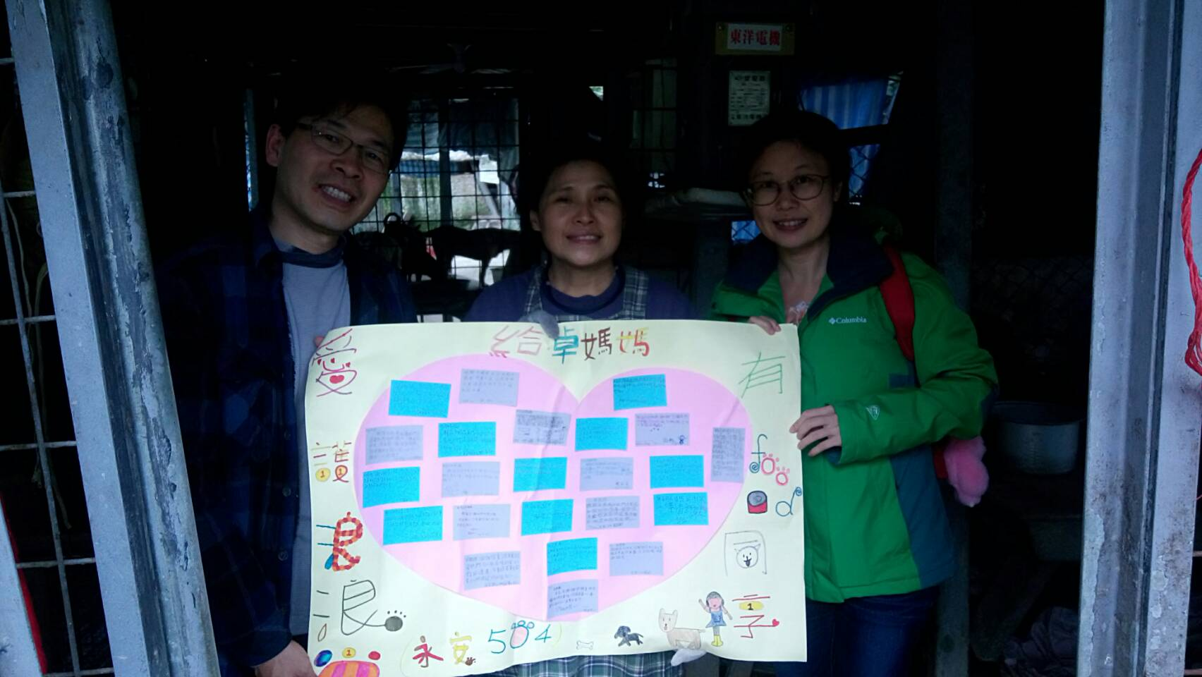
有FOOD同享1
愛護浪浪~有FOOD同享
我們捐贈了6000元，可供44隻流浪狗一週的食用喔
救援力
我們寫下對卓媽媽照顧浪浪的感謝與祝福，做成大卡片送給卓媽媽
我們把6000元捐助給卓媽媽流浪狗之家，共可供給44隻流浪狗1週食用

Slide 22
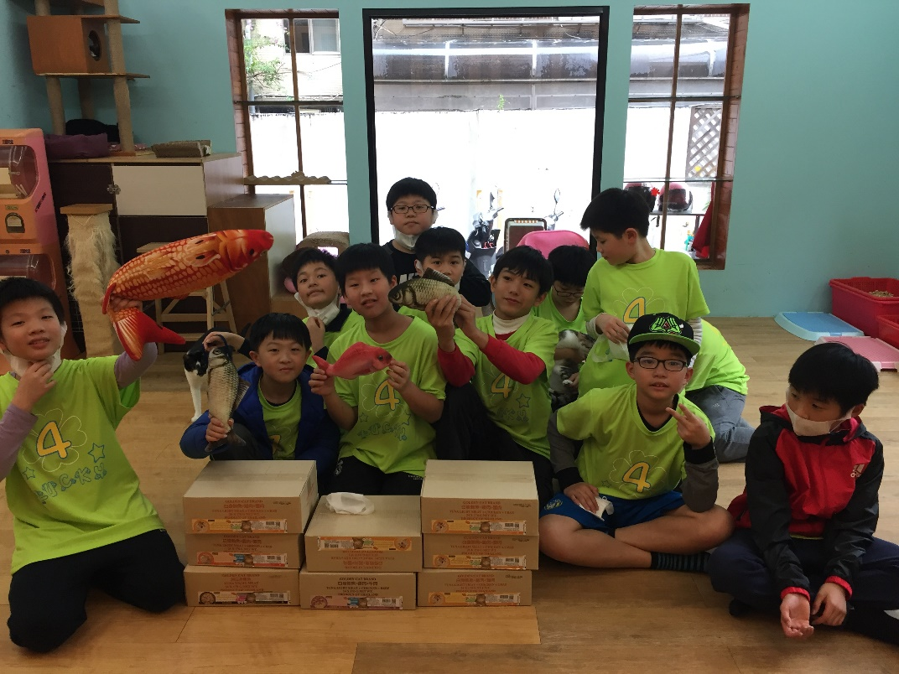
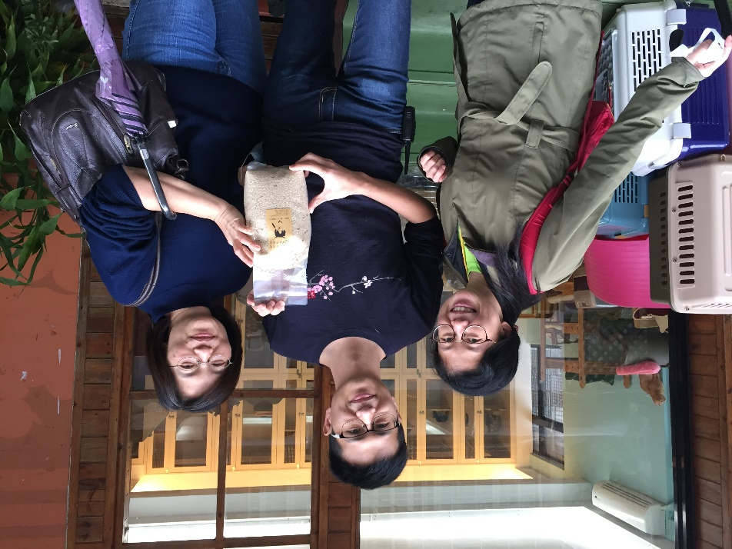
有FOOD同享2
愛護浪浪~有FOOD同享
救援力
我們用募款與義賣的金額的一半買了貓咪罐罐送給拼圖喵之家，共可供給80隻流浪貓4天的罐頭食用，希望這兒的流浪貓吃飽飽，努力便便
燒賣爸回贈貓便當菜的有機米與貓便堆肥，我們將用貓便堆肥在校內種植有機蔬菜，在園遊會時義賣飯糰、有機蔬菜，用愛心連結，讓我們跟浪浪有FOOD同享

Slide 23
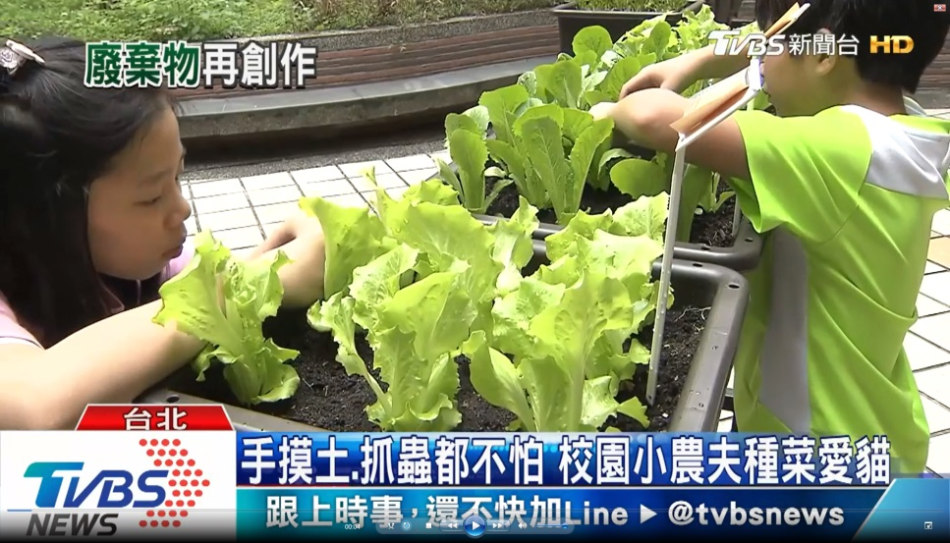
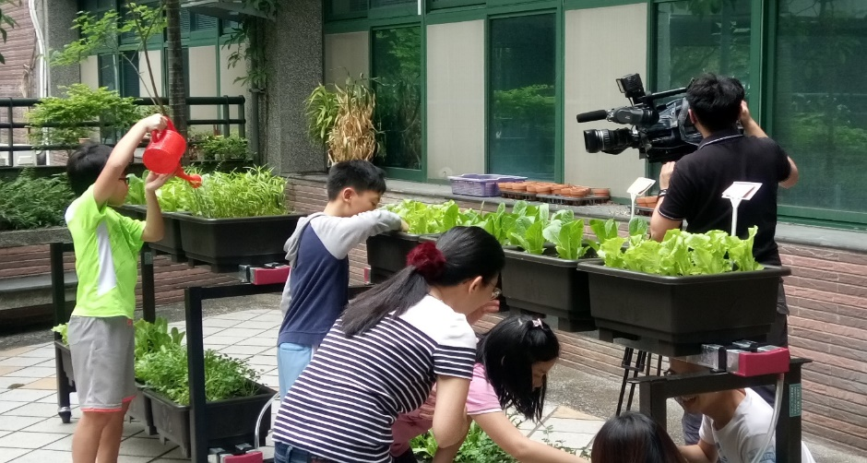
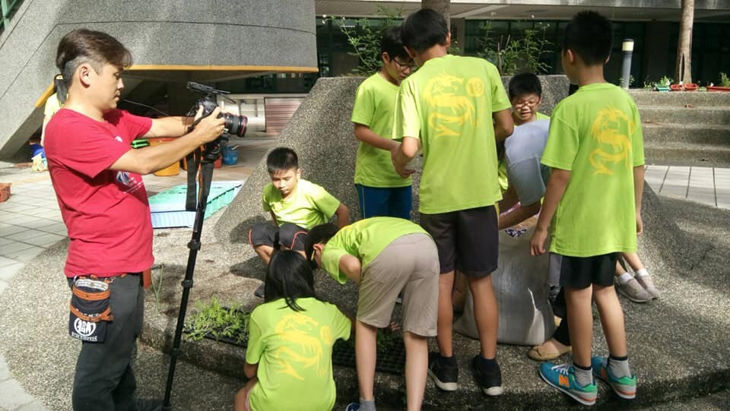
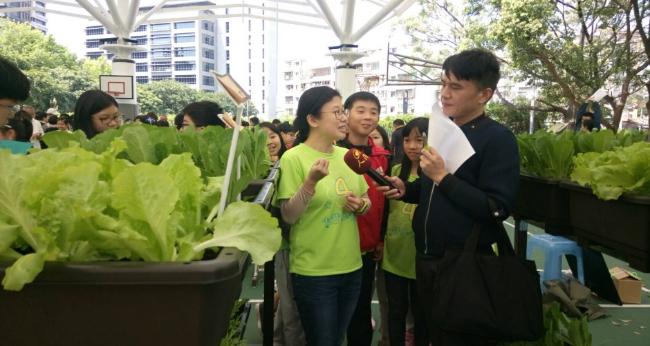
打破逆境創造奇蹟
愛護浪浪~有FOOD同享
讓動物也成為生產者!—記者也來報導
按此箭頭看我們 受採訪的
片段
克服力
行動期間，感謝大愛電視台「小人物大英雄」、非凡新聞台「台灣真善美」、與人間衛視新聞、TVBS新聞台的採訪，讓我們能把關懷流浪動物這樣的理念傳播出去，讓更多有相同理念的人能知道這樣的消息，也願意一起投入關懷浪浪的活動。

Slide 24
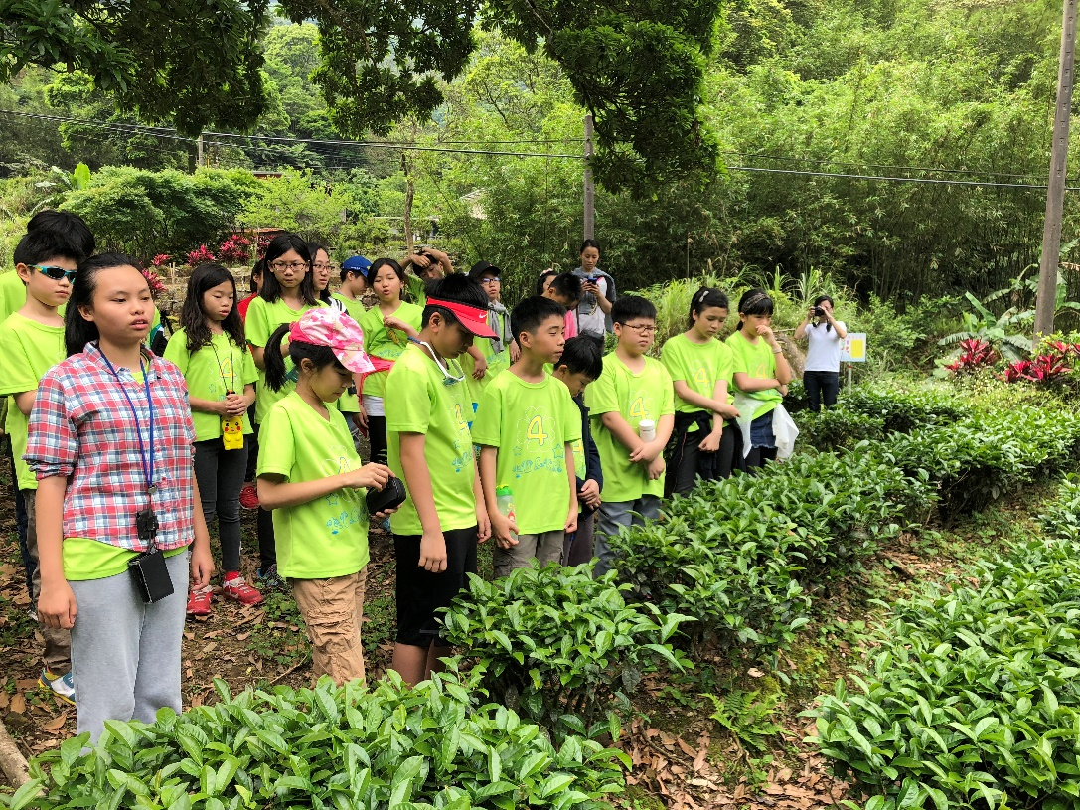
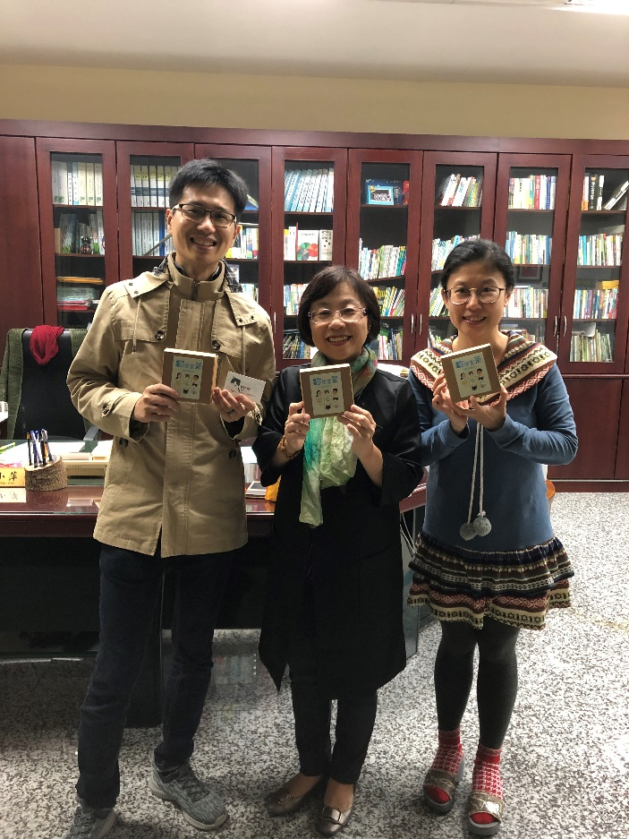
永續經營的理念
愛護浪浪~有FOOD同享
貓便當茶~企業結合
克服力
喵便當茶
有FOOD同享
我們參觀了用貓便施肥的有機茶園，向他們學習結合有機愛地球與幫助浪浪的概念，也認識了貓便當茶
我們更開始義賣有機貓便當茶，協助貓咪養活自己，校長一直是我們最大的支持者！

Slide 25
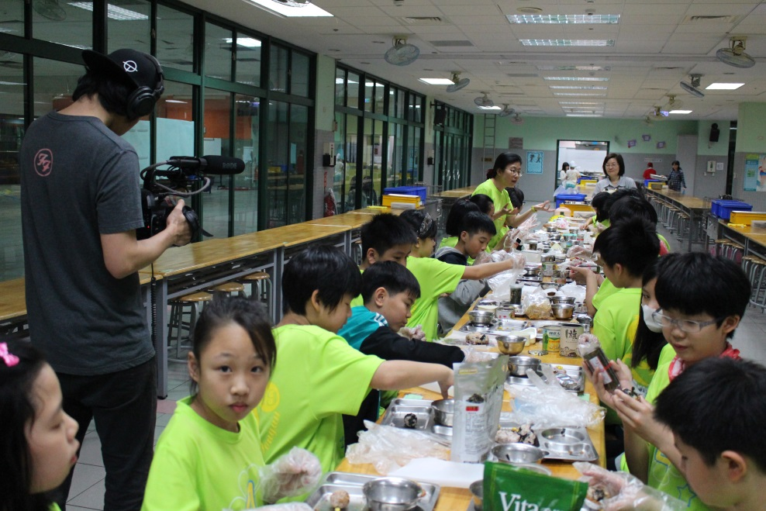
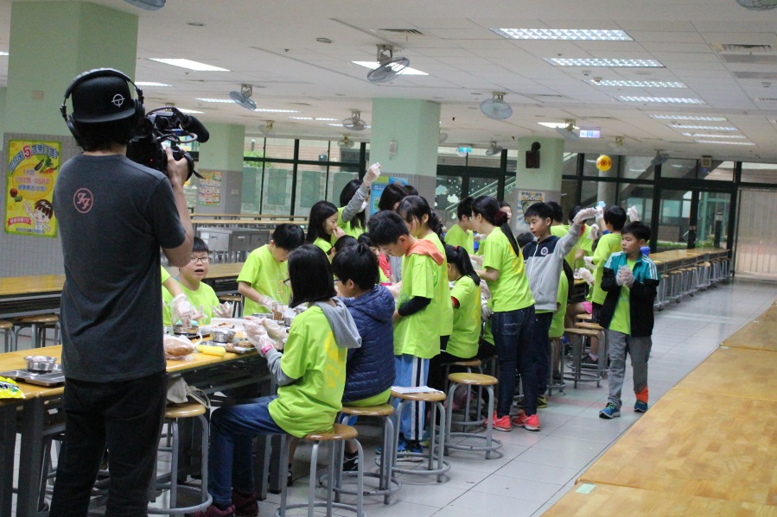
理念推播
愛護浪浪~有FOOD同享
紀錄片的拍攝時間比較久，敬請期待之後的播出喔
我們行動的肯定與回響
克服力
我們協助流浪貓的活動，也配合紀錄片導演跟拍，要拍攝出以流浪貓為主角，類似十二夜的紀錄片
一個人的力量很小，一群人的力量很大，我們像一個個愛浪浪的星星，要一起照亮整片愛護浪浪的天空

Slide 26
愛護浪浪~有FOOD同享
附件
我們的公益行動還有很多補充資料喔 ~
(公益行動教案、同學心得感想、行動花絮、推薦同意書…等)

Slide 27
活動流程1
愛護浪浪~有FOOD同享
106年11月：確定傳愛目標為流浪動物，蒐集資料，連絡相關單位，學生任務分組 106年12月2日：參訪卓媽媽流浪收容所、參訪台北市流浪動物之家並訪談現場工作人員，進一步了解流浪動物現況與施救遇到的困難 106年12月上旬：共同討論確認宣導主題「愛護浪浪，有FOOD同享」；確認活動內容為朝會行動劇宣導、校內各班宣導、社區宣導、二手物義賣、募款與發票；學生分組製作活動所需傳單、海報、道具、捐款箱、獎狀；募集義賣物資 106年12月下旬：學生分組進行朝會行動劇宣導、各班宣導、社區宣導 106年12月26日：舉行「愛護浪浪，有FOOD同享」二手物義賣 106年12月25日-29日：校內外與社區募款、募集發票
附件

Slide 28
活動流程2
愛護浪浪~有FOOD同享
7. 107年1月：參觀拼圖喵中途之家，了解以流浪動物糞便製作有機堆肥的過程，學習如何讓愛心永續發展 8. 107年1月：捐款、發票與貓罐頭給卓媽媽狗場與拼圖喵之家 9. 107年1月-3月：實作有機堆肥種菜 10. 107年3月24日：園遊會時義賣創意有機米食與有機蔬菜後再次捐出 11. 107年4月27日：貓便當茶有機茶園參訪，學習環保與愛護浪浪的理念結合 12. 107年3月-6月：有機蔬菜預購與種植、義賣 13. 107年8月-12月：貓便當茶有機茶義賣與募款、募發票 14. 108年1月-3月：有機茶義賣、愛心二手物義賣、募款與發票
附件

Slide 29
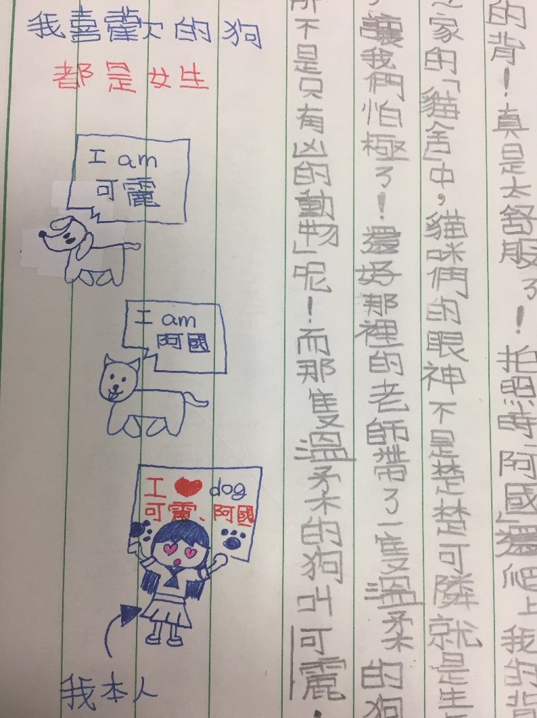
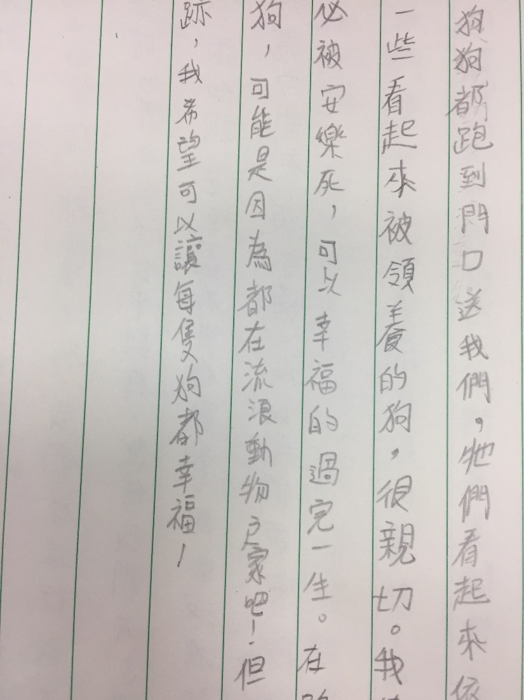
活動心得1
愛護浪浪~有FOOD同享
我希望流浪動物都不必被安樂死，可以幸福的過完一生。
附件
我本來怕極了，還好那兒的老師帶了一隻溫柔叫可麗的狗，之後我就喜歡上她了。

Slide 30
活動心得2
愛護浪浪~有FOOD同享
如果每個人都能體會，那麼世界就會變得不一樣！
我們向校長、輔導室等宣導與募款，因為我們希望照顧流浪狗，以領養代替購買。
附件

Slide 31
活動心得3
愛護浪浪~有FOOD同享
無論我們生在何處，都不應該被困在原地，因為我們是人，不是一棵樹！人生最重要的不是我們置身何處，而是我們將前往何處
附件

Slide 32
感恩小卡
愛護浪浪~有FOOD同享
謝謝老師！讓我們學到了很多知識，也更有動力！
附件
親愛的阿國：謝謝熱情活潑的你，讓我喜歡狗狗和浪浪
謝謝石哥哥讓我如此了解狗狗貓貓。

Slide 33
花絮
愛護浪浪~有FOOD同享
附件
你們跟主任拍照完可以告訴我這個多少錢了嗎？
也要向外國人宣導！
嗯…dog…money…

Slide 34
自製感謝狀
愛護浪浪~有FOOD同享
附件

Slide 35
捐款收據與感謝狀
愛護浪浪~有FOOD同享
附件

Slide 36
捐款收據與感謝狀
愛護浪浪~有FOOD同享
附件

Slide 37
省思與回饋1 (他班學生)
愛護浪浪~有FOOD同享
附件

Slide 38
省思與回饋2 (他班學生)
愛護浪浪~有FOOD同享
童言童語
祝福每隻貓都幸福
謝謝你們幫助流浪動物!加油!
我覺得你們很有愛心，願意關心流浪動物!
謝謝你們讓我更了解流浪之家的運作過程，也讓我更能體會流浪毛小孩的苦
604我覺得你們真的很厲害!
604我覺得你們做的事情非常好，希望你們可以保持
604我覺得你們很有愛心
604我覺得你們很有毅力
謝謝你們為浪浪出聲
祝你們募款破百萬！
你們活動辦得很好，謝謝你們救了流浪動物
燒賣哥哥：有機會我也想認養一隻浪浪，我覺得好可愛喔
你們的活動讓我更了解流浪動物，以後要養寵物時也會用領養流浪動物而不是購買
感謝你們願意幫助浪浪，讓他們有辦法活得更開心，讓生命得以延續
我覺得你們幫助浪浪的事很有意義
你們真的是我們的好榜樣，我覺得大家應該也都要這樣做
附件

Slide 39
省思與回饋3 (本班學生)
愛護浪浪~有FOOD同享
附件

Slide 40
省思與回饋4 (本班學生)
愛護浪浪~有FOOD同享
附件

Slide 41
省思與回饋5 (本班學生)
愛護浪浪~有FOOD同享
童言童語
燒賣哥哥：謝謝你願意付出經歷和時間照顧流浪貓
陳老師：謝謝你安排這些活動，讓我更加認識流浪動物
卓媽媽：謝謝你為我們講解關於流浪狗的事
石哥哥：感謝你讓我們知道和浪浪有關的事，我之後長大會去你那邊領養浪浪，給他一個家
燒賣哥哥：我覺得你做這個很有意義，幫助了數不清的小生命
卓媽媽：雖然你經濟狀況不是很好，卻還是盡心盡力的幫助浪浪，他們一定很感謝你
陳老師：謝謝你設計了這次活動，讓我們更了解浪浪的處境
各個捐款人：謝謝你們願意捐款給流浪動物
燒賣哥哥：謝謝您讓我們參觀中途之家，了解到流浪貓的處境
陳老師：謝謝您辦這個活動，讓我學到在街上也有小貓小狗等著我們接他們回家
附件

Slide 42
省思與回饋5 (本班學生)
愛護浪浪~有FOOD同享
童言童語
這次活動讓我的內心成長了許多，除了要友善的對待動物，也應該要懂得珍惜，且助人為快樂之本，幫助完後，我果然很快樂，我終於為世界付出了一些
這個活動讓我更重視流浪貓的保護，也不要隨便購買再棄養，這樣會造成一個壞的循環
這活動讓我更了解如何正確對待毛小孩，也懂得為那些流浪動物出一份小小的力量，我也相信我們的宣傳一定能讓更多人知道
我了解更多幫助流浪動物的組織，以及學會如何幫助流浪動物，我覺得我以後可以領養流浪動物，或者是舉辦義賣活動幫助他們
我發現照顧動物不容易，因為照顧動物需要每天幫忙餵食、散次、整理，從這些事情我學到做一件事不容易
我了解每一個生命都是重要的
我學到要關愛流浪貓和狗，不要隨意棄養讓他們變成流浪貓狗
募款發票或零錢時，因為我需要克服跟陌生人對話才能募款，幸好有人陪我一起募款，不然我一個人一定做不到
我了解到不要因為一時的喜歡就買下來，要先考慮自己是否可以負擔的起，也可以改用領養代替購買，使更多流浪動物不再流浪
附件

Slide 43
標題版面配置
愛護浪浪~有FOOD同享
副標題
臺北市中山區永安國民小學 六年四班
愛護浪浪~有FOOD同享

